Slide 1

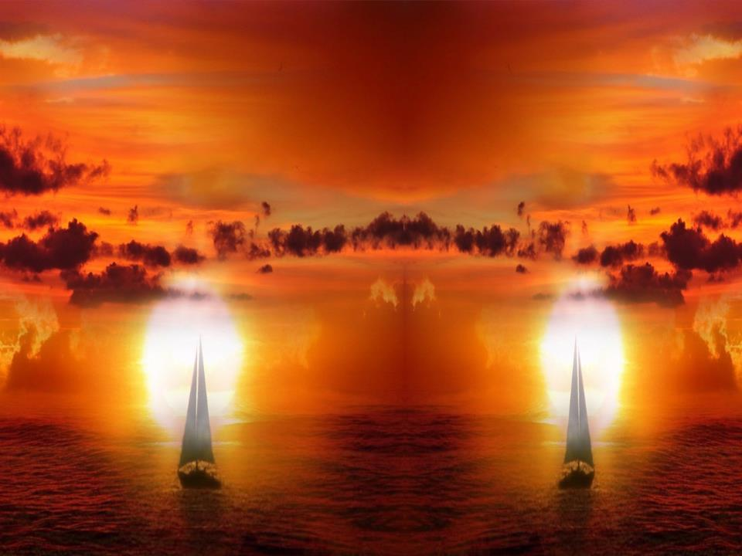
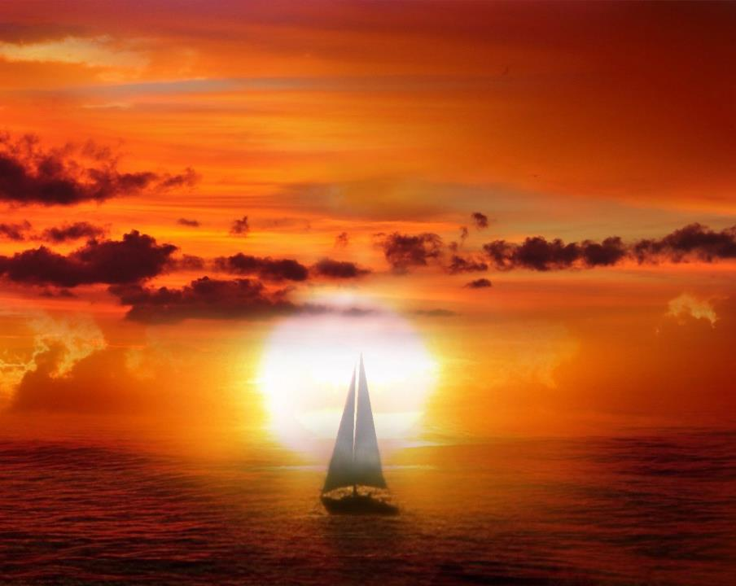

PESCARIA DE
SENTIMENTOS E
ESPERANÇA
AUTOMÁTICO

Slide 2
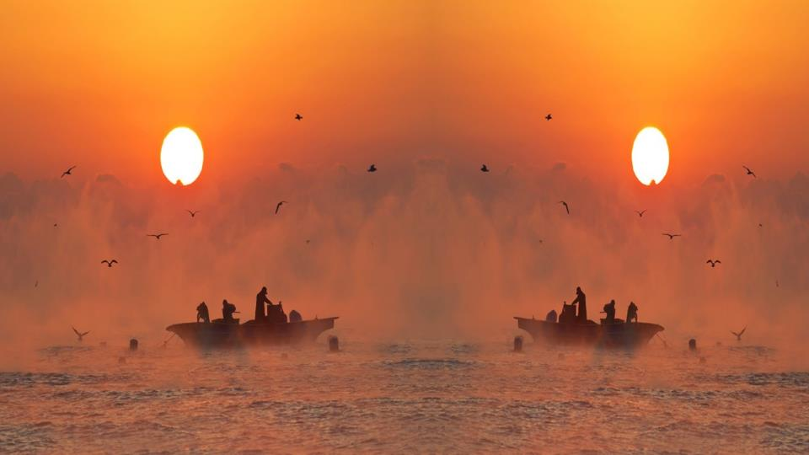
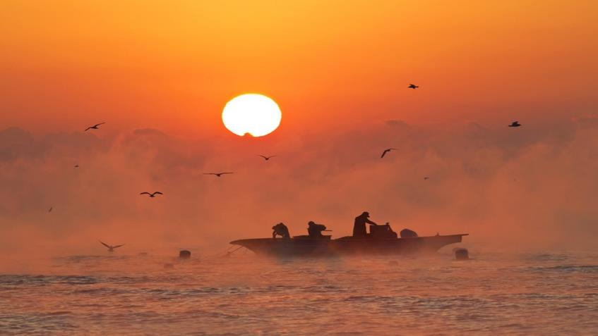
Hoje resolvi sair para pescar.
Resolvi refletir o que pesco de sentimentos.

Slide 3


Logo ao recomeçar o dia orei ao levantar.

Slide 4

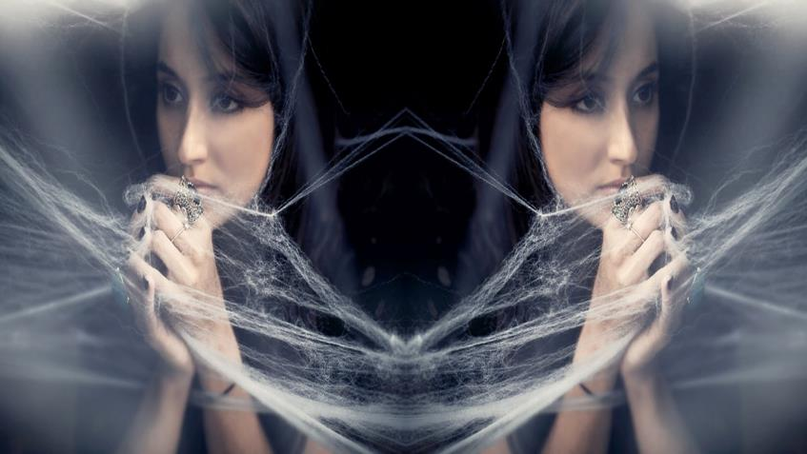
já pesquei uns peixinhos de bons pensamentos.

Slide 5
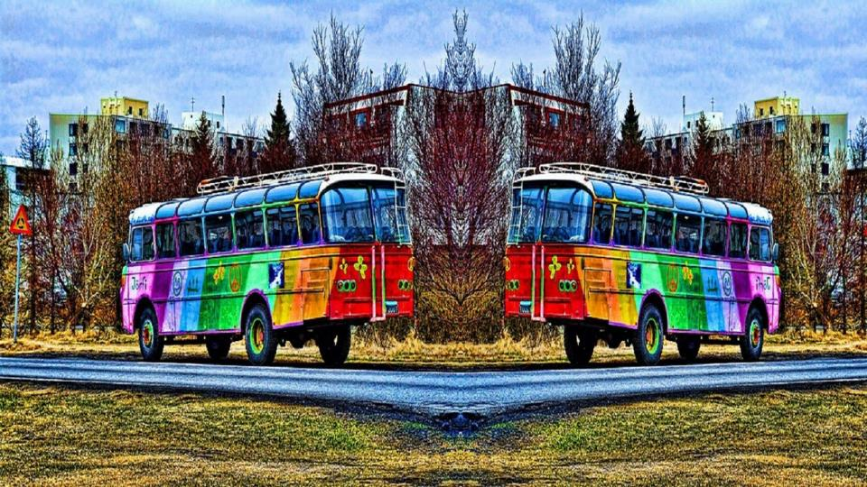
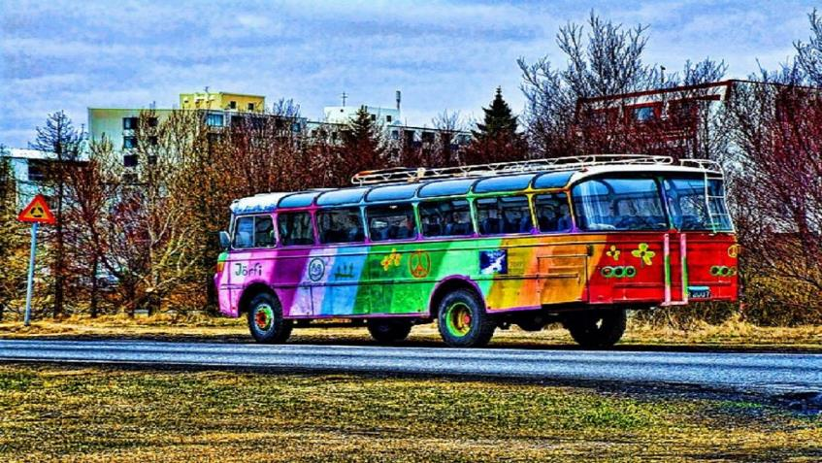
Me atrasei e perdi a condução,
Pesquei neste momento raiva, fiquei nervosa.

Slide 6
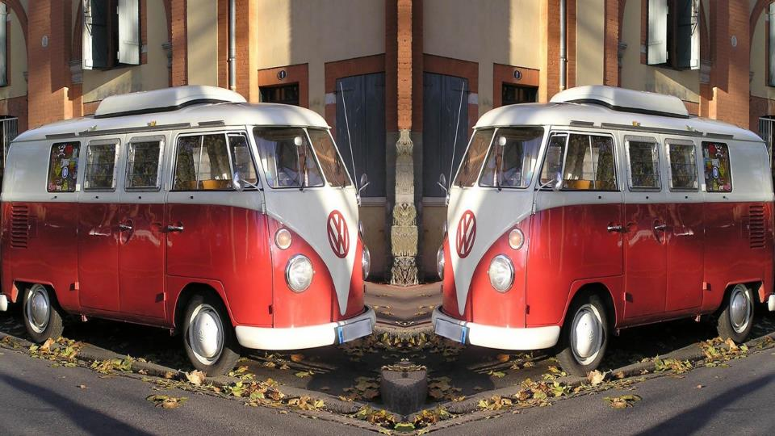
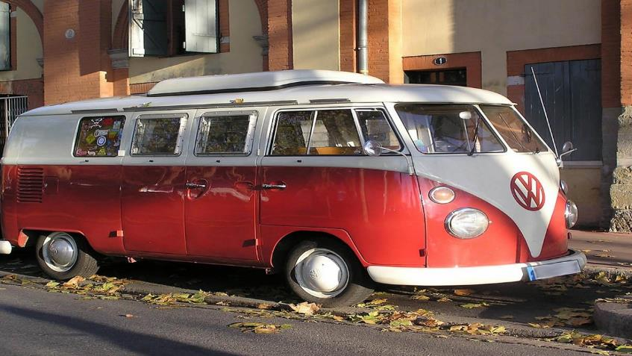
Esperando pelo próximo Ônibus, que situação!
Me encontro com uma Van lotada pavorosa.

Slide 7


Chegando ao trabalho mais calma, dou bom dia....
Ando frustrada com o baixo salário, sem incentivo.
Mas tento não pensar e mudar para obter melhoria.
Tentando enfrentar o pensamento negativo.

Slide 8


Tento fazer tudo da melhor maneira.
Para que tenha bons rendimentos.
Deixo para lá de pensar em asneira.
Para pescar bons pensamentos.

Slide 9
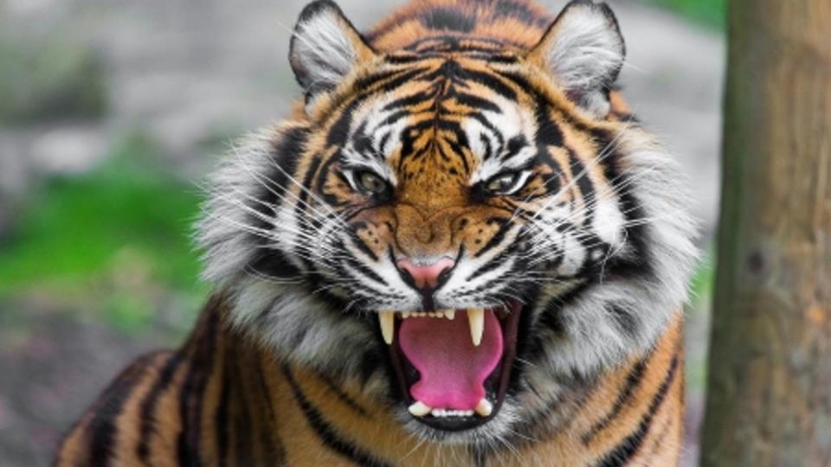
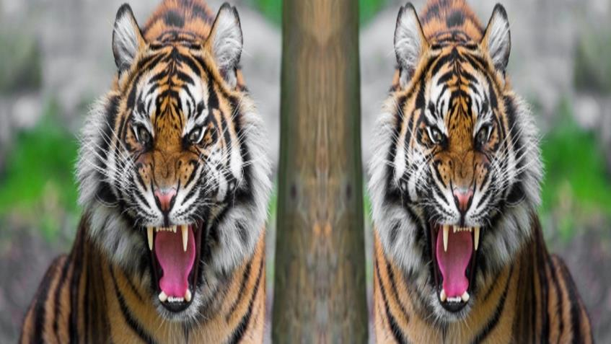
A vida é para ser vivida.
Não há outra saída ou alternativa.
Se ficar o bicho come como comida.
Se correr o anzol pega na saída.

Slide 10
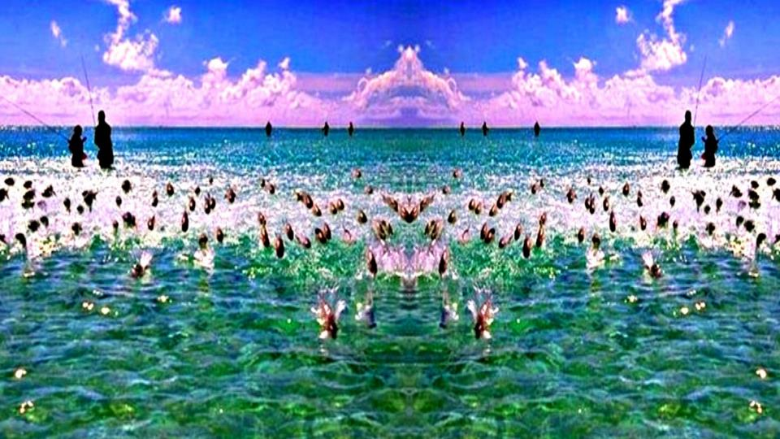
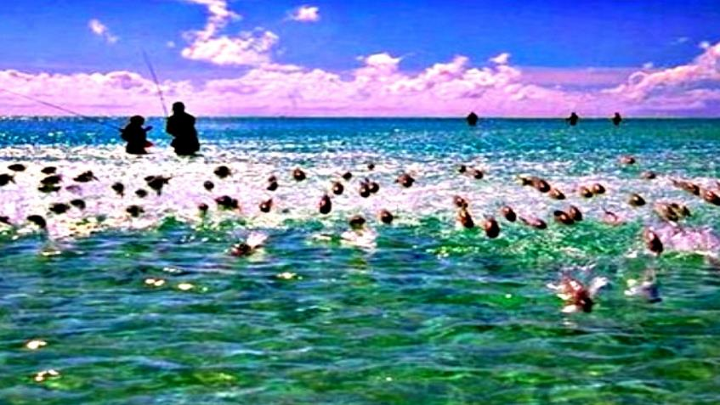
Na pescaria da vida, vamos construindo.
O SER é mais importante e significante.
Do que seguir o que vai destruindo.
O melhor é Pescar e construir uma vida abundante...

Slide 11


Na pescaria pode haver tropeços.
A isca também pode falhar.
É nas atitudes que pagamos o preço.
Para que o sucesso fazer brilhar.

Slide 12
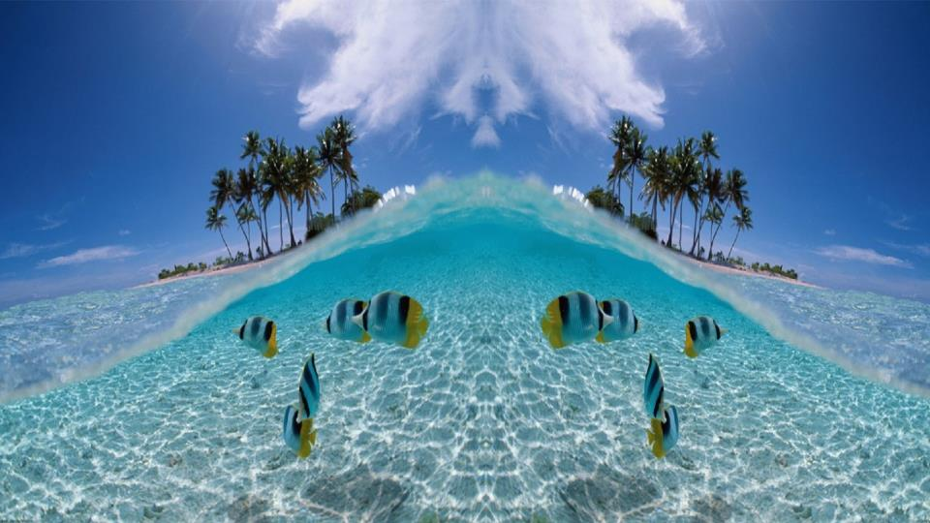
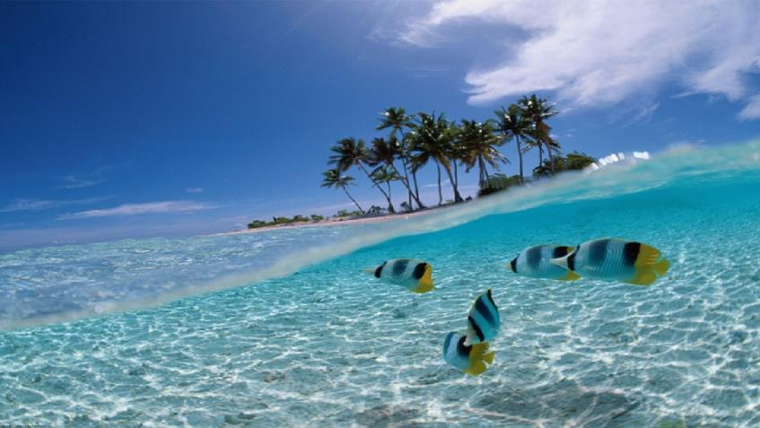
Mesmo que seu peixe de hoje seja pequeno.
Mesmo que nada tenha conseguido agora.

Slide 13
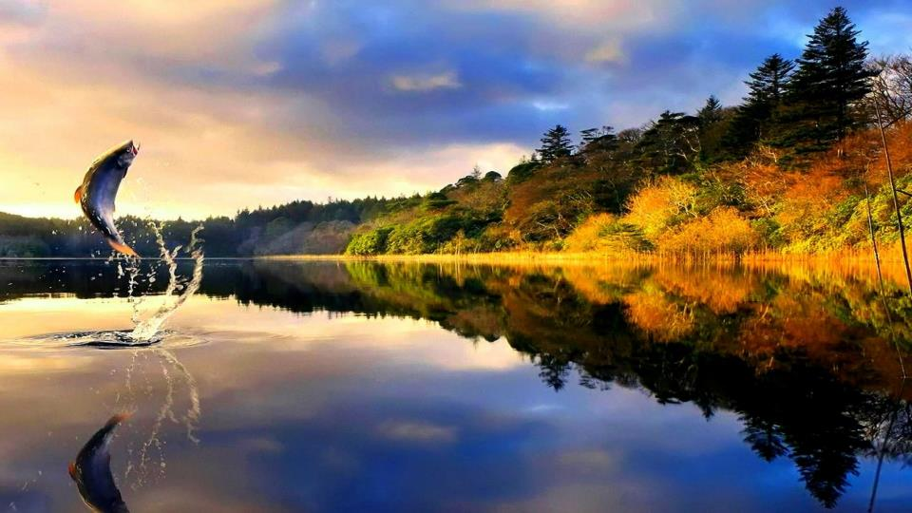
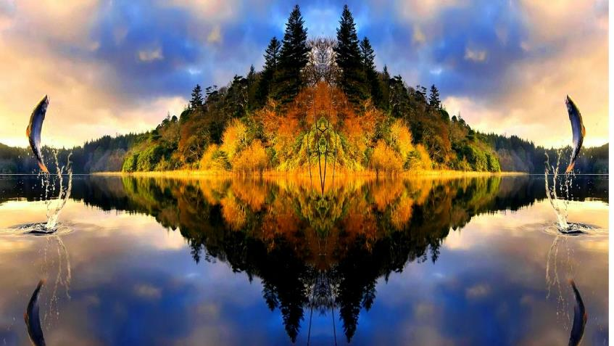
Segue e confie num amanhã sereno.
Porque Deus não desampara e sabe a hora.

Slide 14

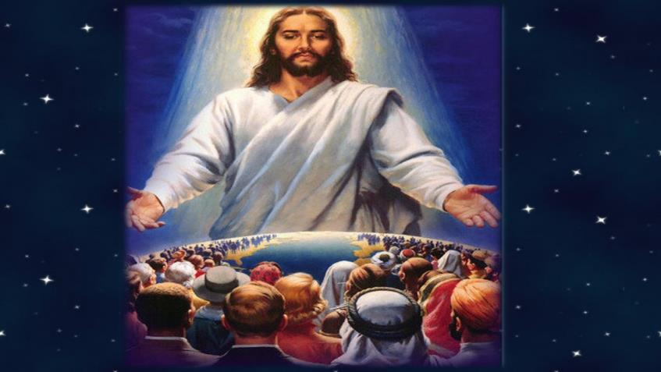
QUE DEUS AJUDE E ABENÇOE A TODOS...

Slide 15
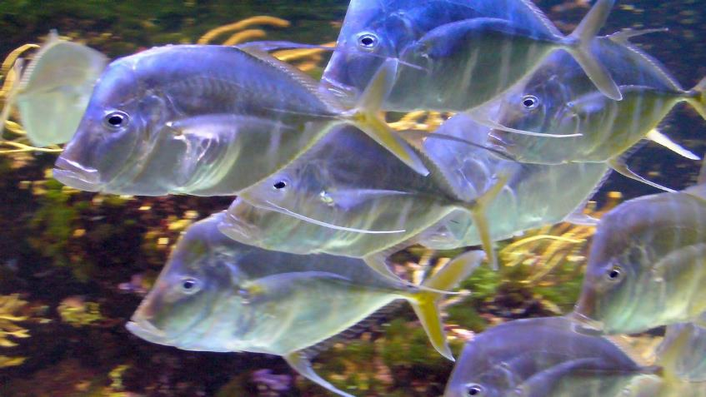
Texto: Pescaria de sentimentos e esperança.
Autor: Norma Aparecida Silveira Moraes.
Formatação: Dorotéia Gomes
Imagens: Internet.
Divulgação: www.sergrasan.com/doroteiagomesslides
doroteiagomes06@gmail.com
Psico.norman@gmail.com

